Slide 1
行政院人事行政總處 獎令檢視操作手冊

Slide 2
一般公務人員

Slide 3
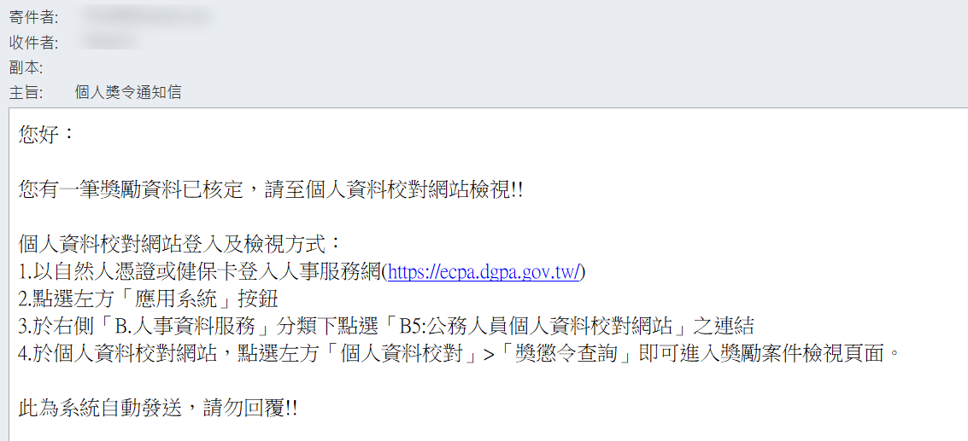
個人獎令通知書
受獎人收到eMail通知
只有獎懲結果為嘉獎一次、嘉獎二次、記功一次與
記功二次的獎勵案才會發送eMail
EMAIL
發送內容

Slide 4
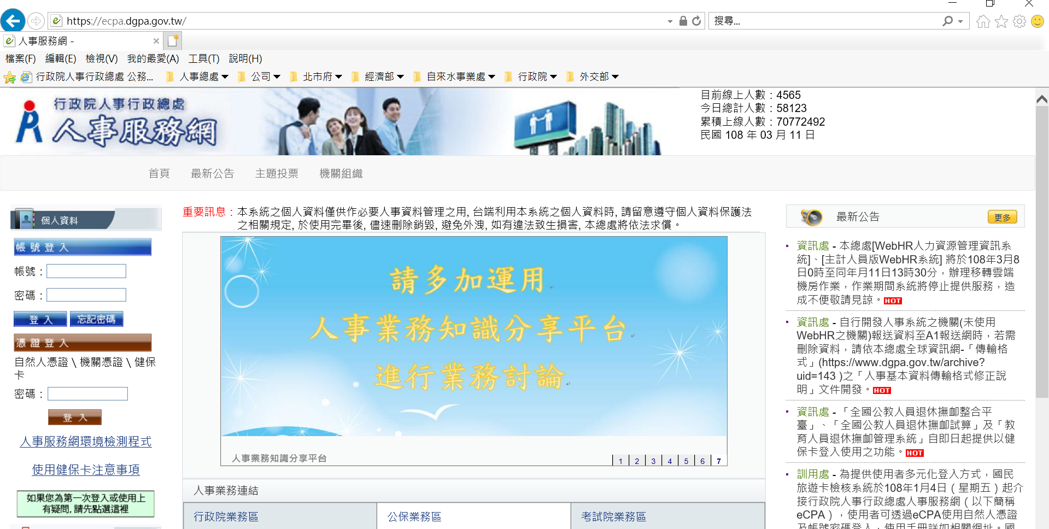
人事服務網(https://ecpa.dgpa.gov.tw)
進入eCPA人事服務網https://ecpa.dgpa.gov.tw/
請先在電腦插入自然人憑證或健保卡
確定點腦有插入憑證號，再輸入密碼
若第一次登入或使用有任何問題，請點選

Slide 5
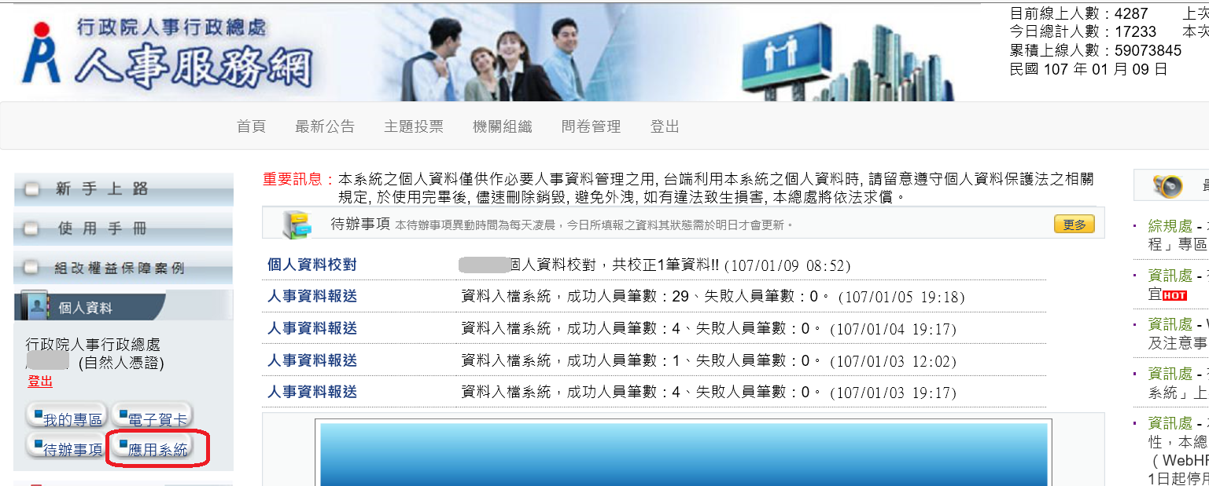
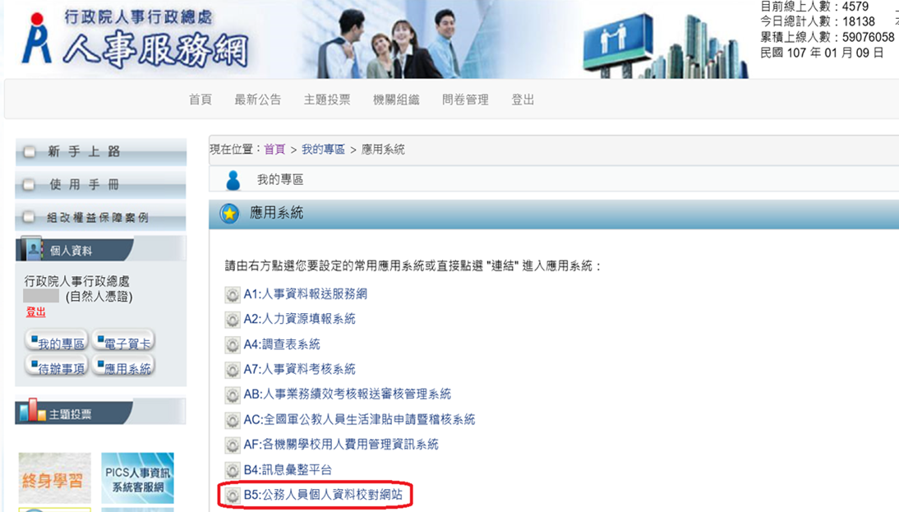
個人資料校對網(B5)
1.點選「應用系統」
2.點選「B5公務人員個人資料
校對網」

Slide 6
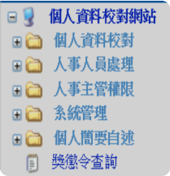
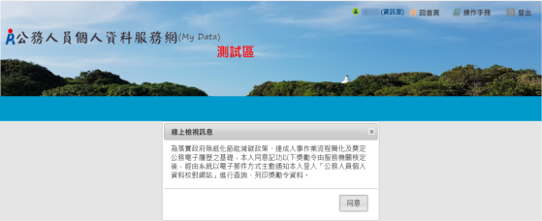
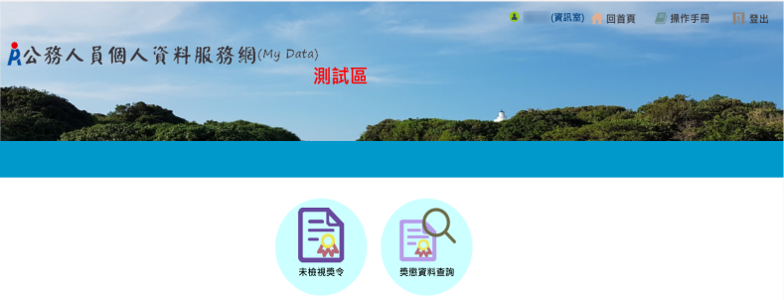
個人資料校對網(B5)
第一次登入之人員需同意使用
線上檢視
需要按【同意】才可以進入系統
已同意使用線上檢視之人員
未檢視獎令
與
獎懲資料查詢

Slide 7
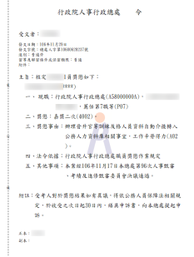
公務人員個人資料服務網(My Data)
只顯示使用者本人
嘉獎一次、嘉獎二次與記功一次、記功二次的待檢視獎勵資料
未檢視獎令
按列印後，即完成該筆獎令檢視，系統會自動寫入獎令檢視時間。

Slide 8
公務人員個人資料服務網(My Data)
未檢視獎令
列印獎令後，該筆獎令資料會從「未檢視獎令」之功能區移除。
若要再次檢視該筆獎令，請至「獎懲資料查詢」功能檢視。

Slide 9
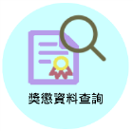
公務人員個人資料服務網(My Data)
獎懲資料查詢(未檢視)
顯示使用者獎勵與懲處的各年度統計數字
點選帶出明細
顯示該年度獎懲明細資料
未檢視過之獎令資料，點選後會帶至"未檢視獎令"功能區。

Slide 10
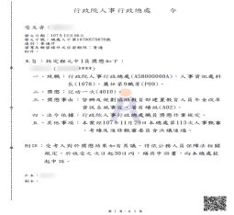
公務人員個人資料服務網(My Data)
獎懲資料查詢(已檢視)
顯示使用者獎勵與懲處的各年度統計數字
顯示該年度獎懲明細
已檢視可以列印獎懲令，並顯示簽收日期時間

Slide 11
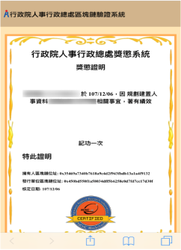
公務人員個人資料服務網(My Data)
獎懲資料查詢(區塊鏈)
顯示使用者獎勵與懲處的各年度統計數字
顯示該年度獎懲明細
手機拍照
顯示獎懲資訊

Slide 12
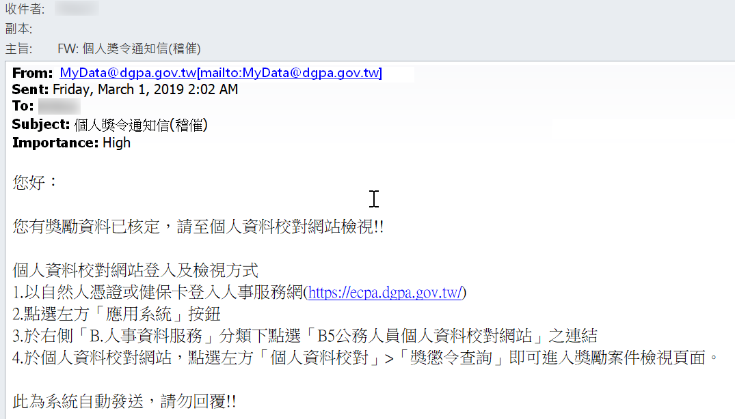
公務人員個人資料服務網(My Data)
獎令未檢視稽催通知
eMail來源為公務人力資料庫表二現職的電子郵件信箱
每月1日，系統針對10天以前尚未檢視的獎令，會自動發送稽催通知

Slide 13
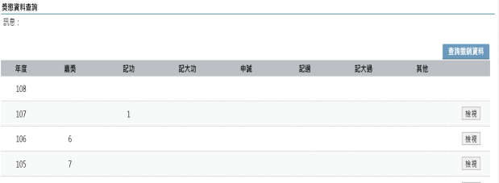
公務人員個人資料服務網(My Data)
查詢已撤銷獎懲令資料
各年度獎懲統計部不包括撤銷資料
顯示撤銷日期與撤銷原因

Slide 14
機關人事人員

Slide 15
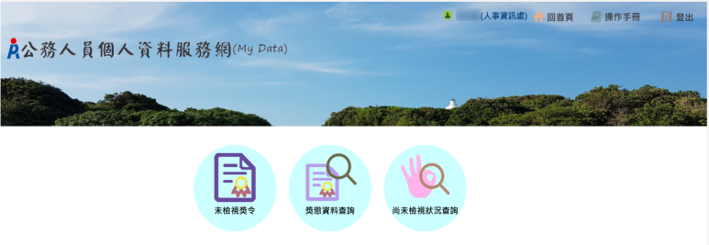
個人資料校對網(B5)
尚未同意
線上檢視
已同意
線上檢視
增加「尚未檢視狀況查詢」提供查詢機關尚未檢視的人員名單

Slide 16
公務人員個人資料服務網(My Data)
尚未檢視狀況查詢：已同意線上檢視獎令人員統計
點選數字
顯示人員名單
報表產製excel或ods

Slide 17
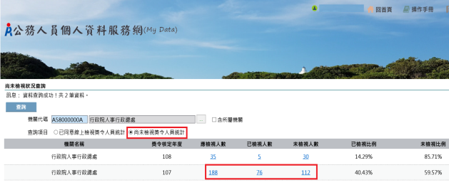
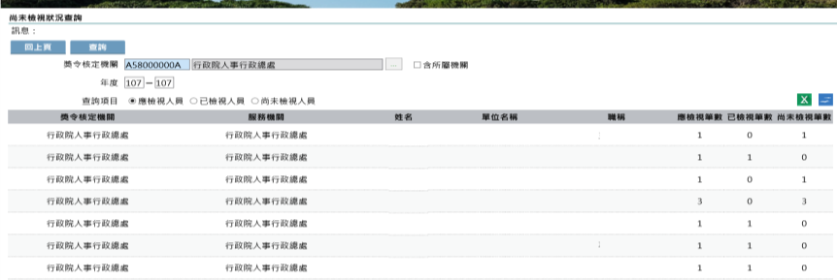
公務人員個人資料服務網(My Data)
尚未檢視獎令人員統計
點選數字顯示人員名單
報表產製excel或ods

